Slide 1
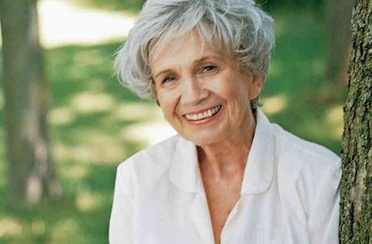
Еліс Манро

Slide 2
"Еліс Манро в основному відома як новелістка, проте до кожного оповідання вона вносить стільки ж глибини, мудрості і влучності, скільки поміщається в об'ємних романах“
Андрій Курков

Slide 3
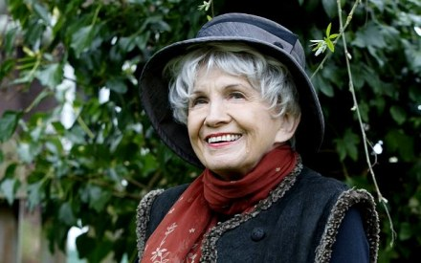
Еліс Манро
Канадська письменниця, лауреатка Нобелівської премії з літератури за 2013 рік та Букерівської премії, триразовий лауреат канадської премії генерал-губернатора в галузі художньої літератури.

Slide 4
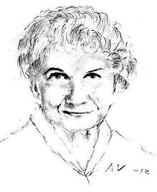
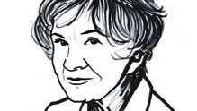
Народилась 10 липня 1931 року в провінції Онтаріо у Канаді.
Еліс почала писати у підлітковому віці і опублікувала своє перше оповідання «Виміри тіні» у 1950 році під час навчання в університеті Західного Онтаріо , де вивчала англійську мову з 1949 року.

Slide 5
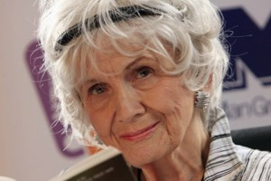
У 1951 покинула університет, вийшла заміж за Джеймса Манро, з яким разом вчилася і переїхала до Ванкувера.
У 1963 родина переїхала до Вікторії, де Еліс відкрила книгарню під назвою «Книги Манро».

Slide 6
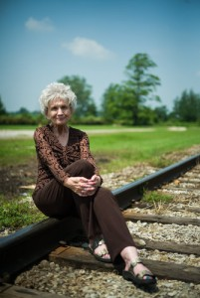
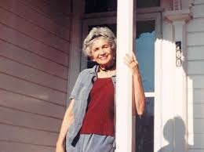
Еліс Манро і Джеймс розлучилися у 1972 році. Еліс повернулася до Онтаріо і почала працювати в Університеті Західного Онтаріо. У 1976 одружилася з географом Джеральдом Фремліні.

Slide 7
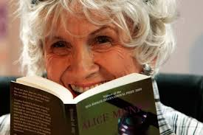
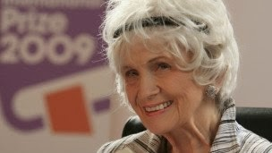
Першу збірку Еліс Манро «Танок щасливих тіней» (1968) було високо оцінено, завдяки цьому Манро виграла премію генерал-губернатора, найвищу літературну премію Канади. Цей успіх закріпив твір «Життя дівчаток і жінок» (1971 року).
У 1978 було опубліковано збірку «А хто ти, власне, така?». Ця книга дозволила Манро виграти премію генерала-губернатора вдруге.

Slide 8
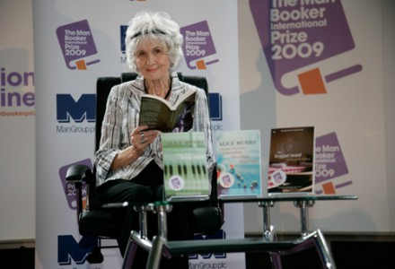
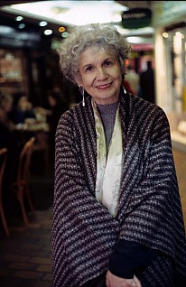
У 1979-1982 вона подорожувала по Австралії, Китаю та Скандинавії, представляючи свою творчість.
У 1980 займала посаду письменника-резидента в Університеті Британської Колумбії та Квінслендському університеті.

Slide 9
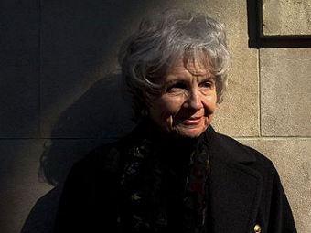
Її останню збірку «Занадто багато щастя» було опубліковано у серпні 2009 року.
Її оповідання «Ведмідь перейшов через гору» було адаптовано для екрану режисером Сарою Поллі.
.
Фільм дебютував у 2006 році на кінофестивалі у Торонто. Фільм було висунуто на Оскар за найкращий адаптований сценарій, однак премію здобув інший фільм

Slide 10
Найвидатніші книги:
«Танець щасливих тіней»
«А хто ти, власне, така?»
«Супутники Юпітера»
«Прогрес любові»
«Друг моєї юності»
«Відкриті секрети»
«Любов доброї жінки»
«Любов не пропадає»
«Утікач»
«Занадто багато щастя»
«Дороге життя»

Slide 11
Дякую за увагу!
Підготувала
Драганчук Ольга

